Slide 1
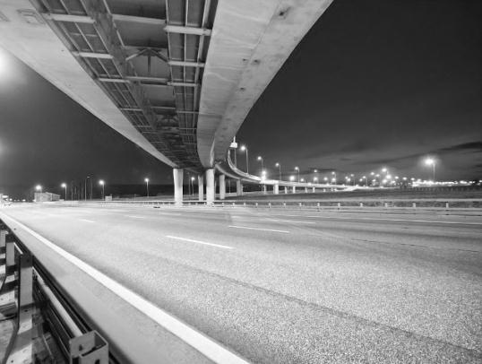
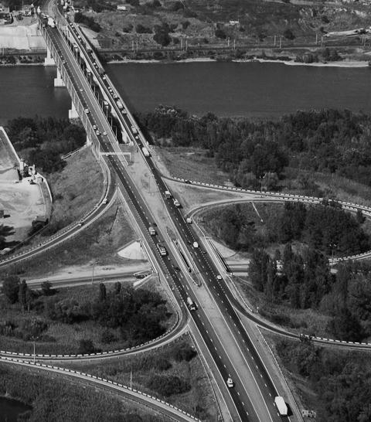
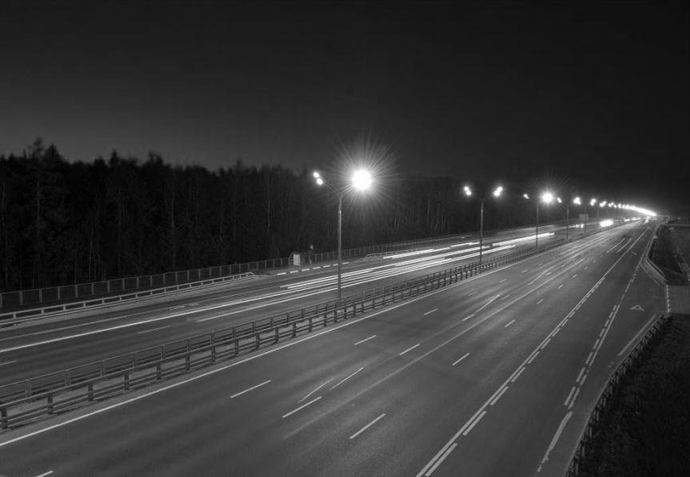
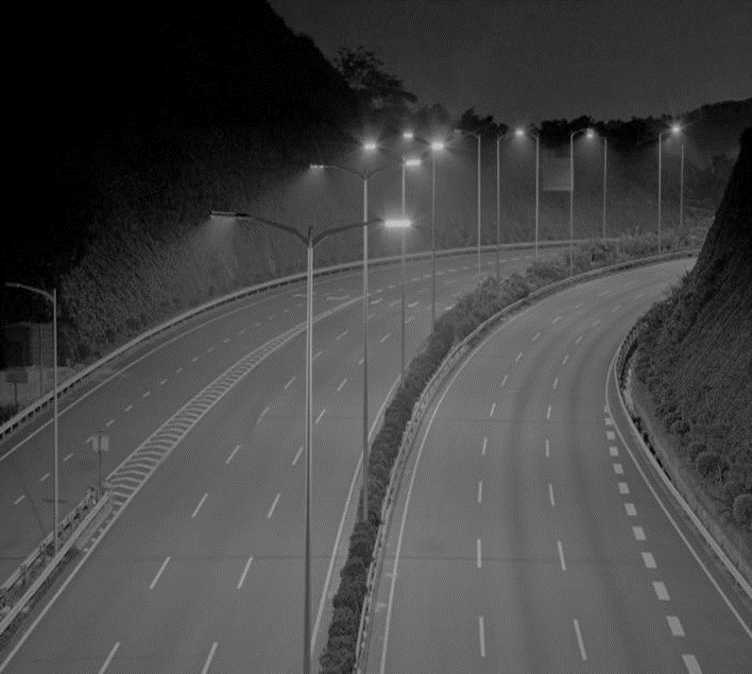


ТРАНСПОРТНАЯ
ИНФРАСТРУКТУРА
ГОСУДАРСТВЕННО-
ЧАСТНОЕ
ПАРТНЕРСТВО
СКОРОСТНЫЕ
ДОРОГИ
Комплексный подход Государственной компании «Автодор» в решении экологических проблем
Сергей Ильин
Сочи, 31 мая 2018 года

Slide 2
Экологическая политика Государственной компании «Автодор» на период до 2030 года: механизмы реализации
Экологическая политика
Обеспечение благоприятного состояния окружающей природной среды в зоне влияния автомобильных дорог, сохранение естественных экологических систем и природных ресурсов на придорожных территориях для удовлетворения потребностей нынешнего и будущих поколений
Государственно-частное партнерство
Привлечение бизнеса к совместному решению экологических проблем и внедрению инновационных технологий
СТО АВТОДОР ГОСТ Р
Формирование системы экологических требований для подрядных организаций, внедрение лучших экологических практик в области энерго- и ресурсосбережения, снижение экологических рисков
Стандарты
Внедрение энерго- и ресурсосберегающих технологий при строительстве и эксплуатации автомобильных дорог, снижение негативного воздействия на окружающую среду, использование «зелёных» технологий, сокращение наносимого ущерба
Дороги компании – полигон для инновации
Трансфер технологий
Распространение результатов опытно-экспериментального применения технологий и материалов с высокой экологической эффективностью на всю отрасль

Slide 3


Экологическая политика Государственной компании «Автодор» на период до 2030 года
> 100 000 м. пог. акустических экранов
Ветрогенераторы для электроснабжения участка а/д М-4 «Дон»
Возмещение ущерба:
-высадка деревьев;
-выпуск рыбы
LED
> 34 000 светодиодных светильников
Сеть мониторинга экологических показателей
Сеть экодуков на путях миграции диких животных на ЦКАД, М-11 (пилотный на М-3 «Украина»)
Рециклинг отходов строительства автодорог, использование промышленных отходов
310 локальных очистных сооружений
Создание сети:
-зарядных станций для электромобилей
(71 шт.);
- газомоторных заправочных станций
Благодарность Президента Российской Федерации В.В. Путина «За активное участие в подготовке и проведении мероприятий в рамках Года экологии в Российской Федерации» от 22 февраля 2018 года.
Экодук на 170 км М-3 «Украина»

Slide 4
Указ Президента «О национальных целях и стратегических задачах развития Российской Федерации на период до 2024 года» (пп. 7 а)
Применение отходов производства при строительстве автомобильных дорог (шлаки)
Развитие сети автомобильных дорог
Применение современных очистных сооружений
Экологическое оздоровление водных объектов
Строительство экодуков
Сохранение биологического разнообразия
Сокращение участков автомобильных дорог работающих в режиме перегрузки
Повышенные требования к дорожному покрытию, что обеспечивает снижение выбросов топлива
Обеспечение равномерного движения транспортного потока (Free-Flow)
Повышенные требования к содержанию автомобильных дорог приводящие к сокращению загрязняющих веществ
Устройство защитного ограждения вдоль дорог
Повторное применение старого дорожного покрытия при (асальтогранулят)
Кардинальное снижение уровня загрязнения атмосферного воздуха в крупных промышленных центрах, в том числе уменьшение не менее чем на 20 процентов совокупного объёма выбросов загрязняющих веществ в атмосферный воздух в наиболее загрязнённых городах
Эффективное обращение с отходами производства и потребления
Компенсация нанесенного ущерба
Применение полимерных вяжущих

Slide 5
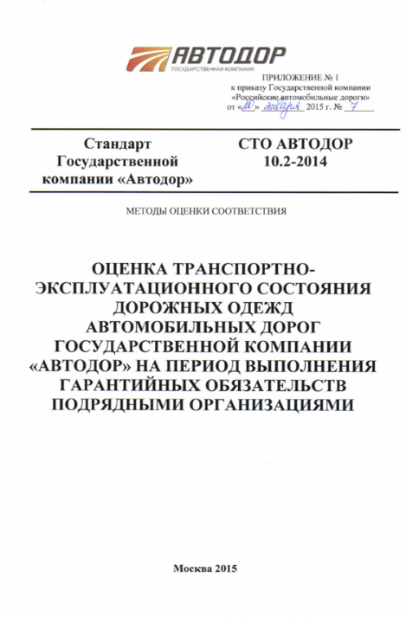
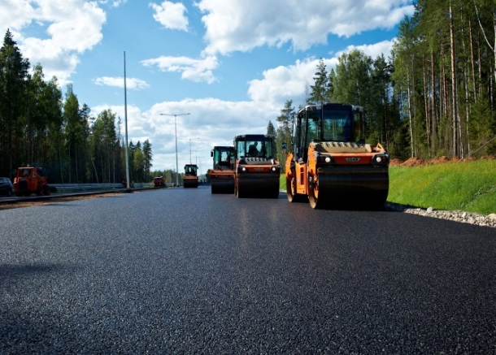
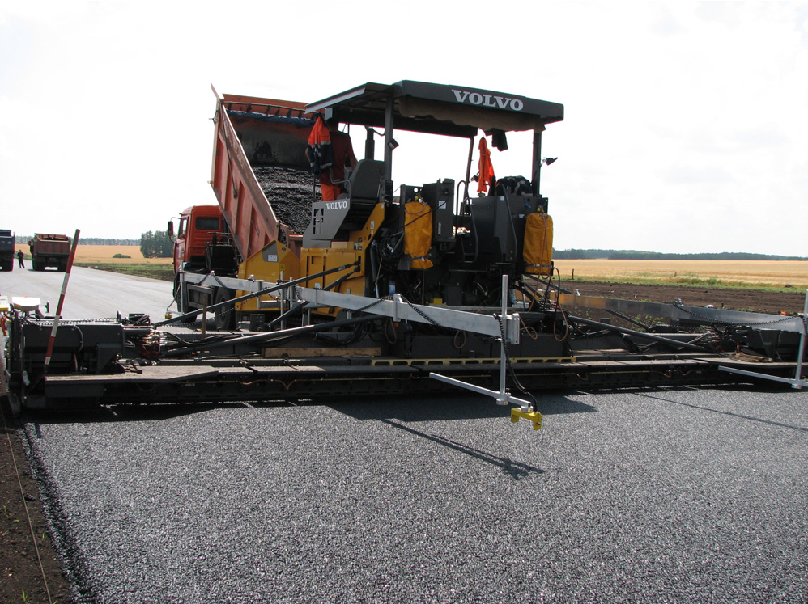
Обеспечение повышенных значений ровности дорожного покрытия
Ровность это не только комфорт для участников дорожного движения, но и снижение расхода топлива и выбросов.
Например, при проезде одного легкового автомобиля при IRI равным 1,4 экономия топлива составит до 5%, снижение выбросов СО2 составит до 15%.
Конструирование и технологии по СТО АВТОДОР 2.6-2013 «Требования к нежестким дорожным одеждам автомобильных дорог Государственной компании «Автодор»
Продольная ровность покрытия
в соответствии с требованиями ОДН 218.0.006-2002 (по толчкомеру):
Для дорог I категории – 100 см/км;
Для дорог II категории - 120 см/км.
в соответствии с требованиями ГОСТ 33220-2015 (по IRI):
Для дорог IА,IБ категории - 4.0 м/км;
Для дорог IВ,II категории - 4.5 м/км.
в соответствии с требованиями СТО АВТОДОР 10.2-2014 при приемке (по толчкомеру / IRI):
Строительство (Реконструкция)
Для дорог I категории – 55 см/км / 1.4 м/км;
Для дорог II категории - 60 см/км / 1.7 м/км
Капитальный ремонт
Для дорог I категории – 90 см/км / 2.9 м/км;
Для дорог II категории - 110 см/км / 3.5 м/км.

Slide 6
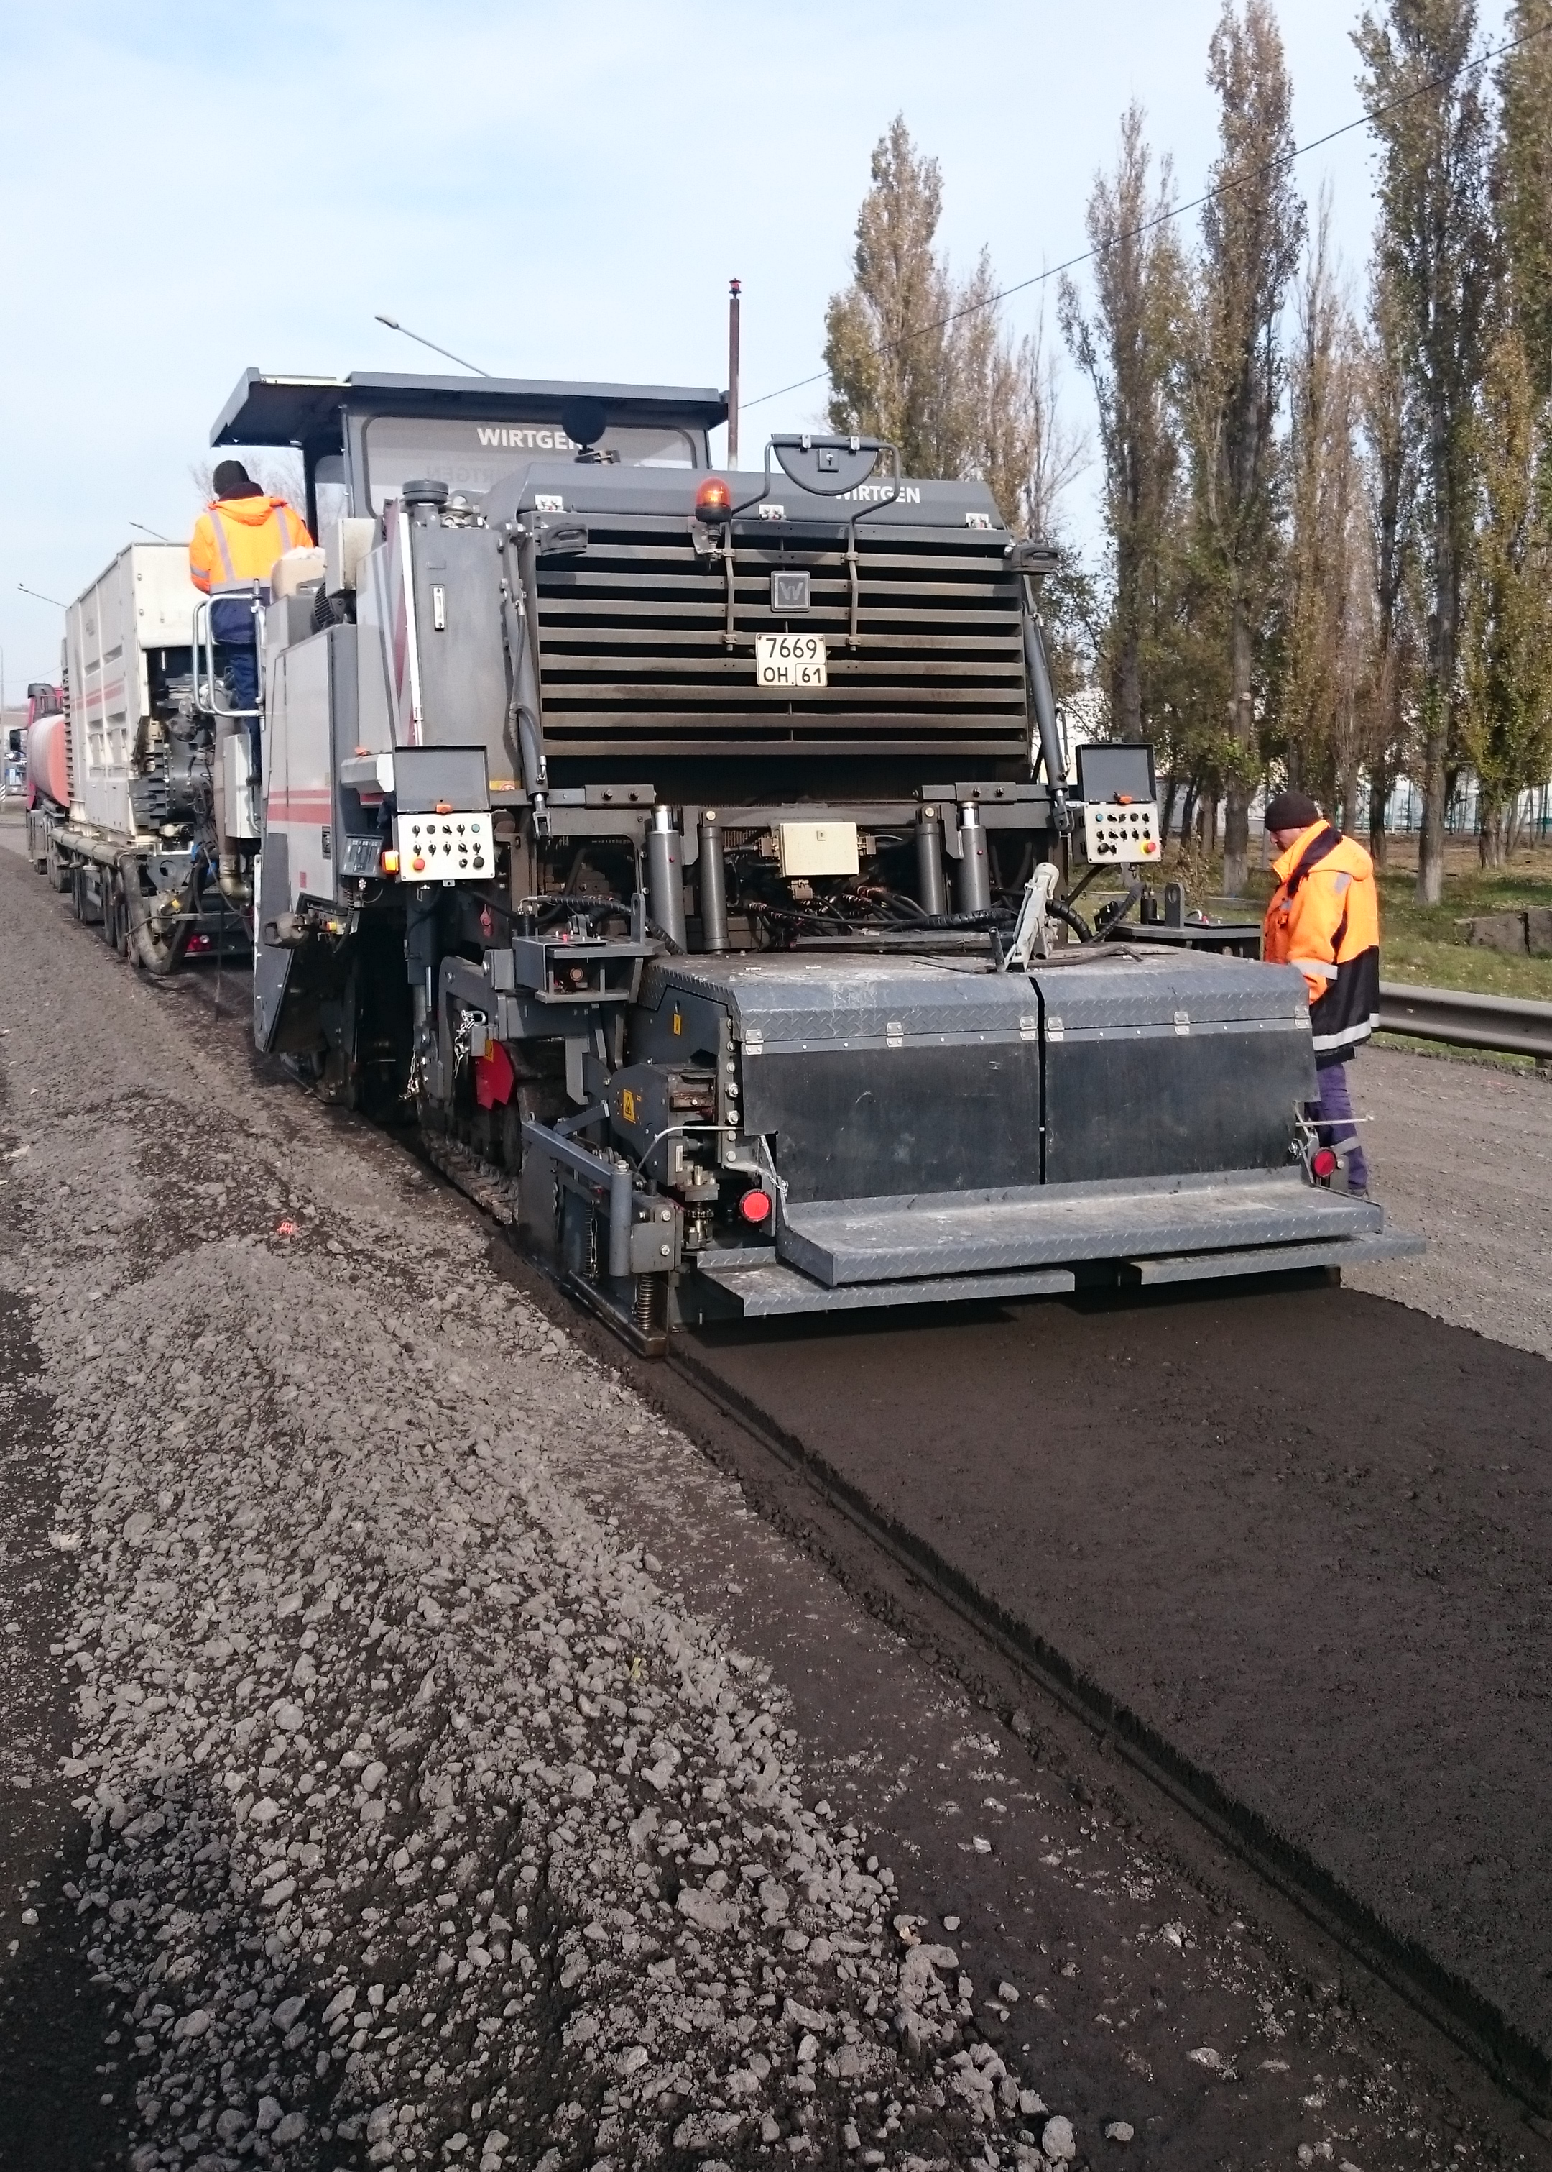
Дорожно-строительные технологии
Задача: ресурсосбережение
Применение асфальтогранулята
Холодный ресайклинг
Задача: энергосбережение и снижении выбросов
Теплые асфальтобетонные смеси
Использование в качестве замены битумного вяжущего – полиуретана
Задача: снижение концентрации загрязняющих веществ
добавки, исключающие запах битума
защитные покрытия – снижающие концентрации вредных веществ в воздухе

Slide 7
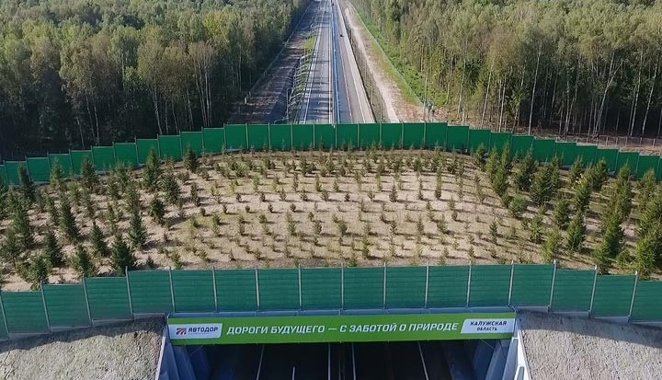
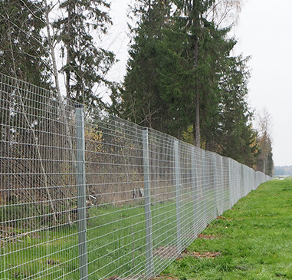
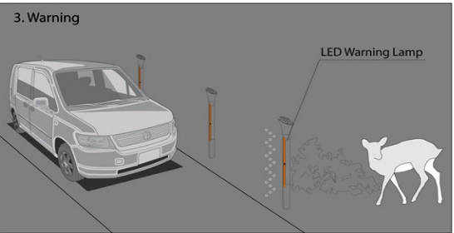
Предотвращение ДТП с дикими животными
Период | Общее количество ДТП с дикими животными | Количество ДТП с дикими животными, в которых погибли или были ранены люди
2012 г. | 52 | 2 (1 человек погиб и 5 раненj)
2013 г. | 70 | 3 (3 человека ранено)
2014 г. | 73 | 8 (3 человека погибли и 5 ранено)
2015 г. | 69 | 9 (11 человек ранено)
2016 г. | 81 | 3 (3 человека ранено)
2017 г. | 82 | 6 (1 человек погиб, 5 ранено)
2018 г. (5 мес.) | 33 | 2 человека ранено
Итого | 460 | 33 (7 человек погибли, 34 ранено)
М-1 «Беларусь»
На 56% протяженности автомобильной дороги М-1 «Беларусь» в Смоленской области (170 км из 303 км) зарегистрированы наезды на диких животных.
Период | Общее количество ДТП с дикими животными | Количество ДТП с дикими животными, в которых погибли или были ранены люди
2013 г. | 2 | -
2014 г. | 11 | -
2015 г. | 12 | 1 человек ранен
2016 г. | 7 | 1 человек ранен
2017 г. | 6 | 2 человека погибло
2018 г. | 3 | 3 человека ранено
Итого | 41 | 7 (2 погибло, 5 ранено)
М-4 «Дон»
Экодуки
Защитное ограждение
Системы предупреждения о выходе животных

Slide 8
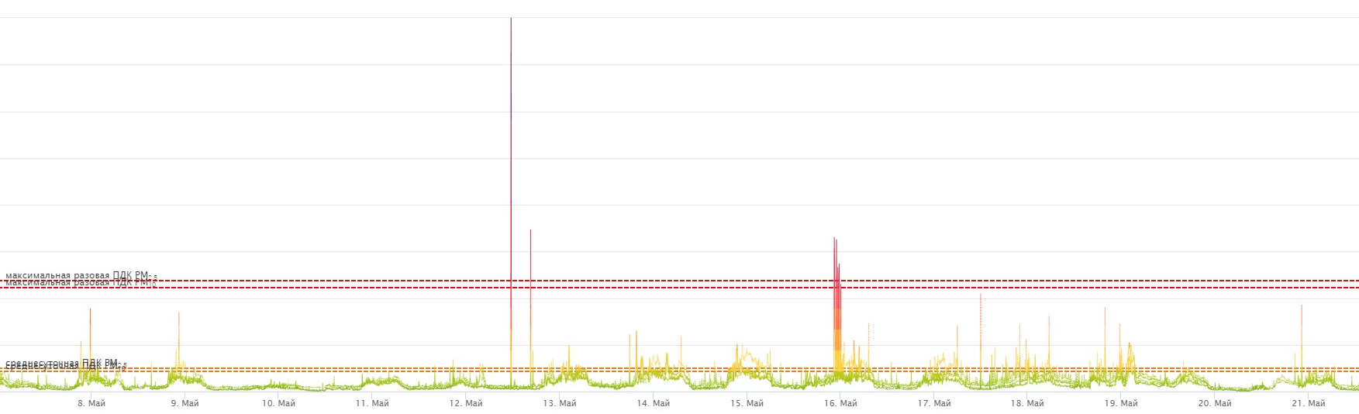
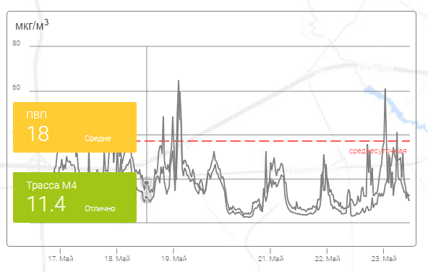
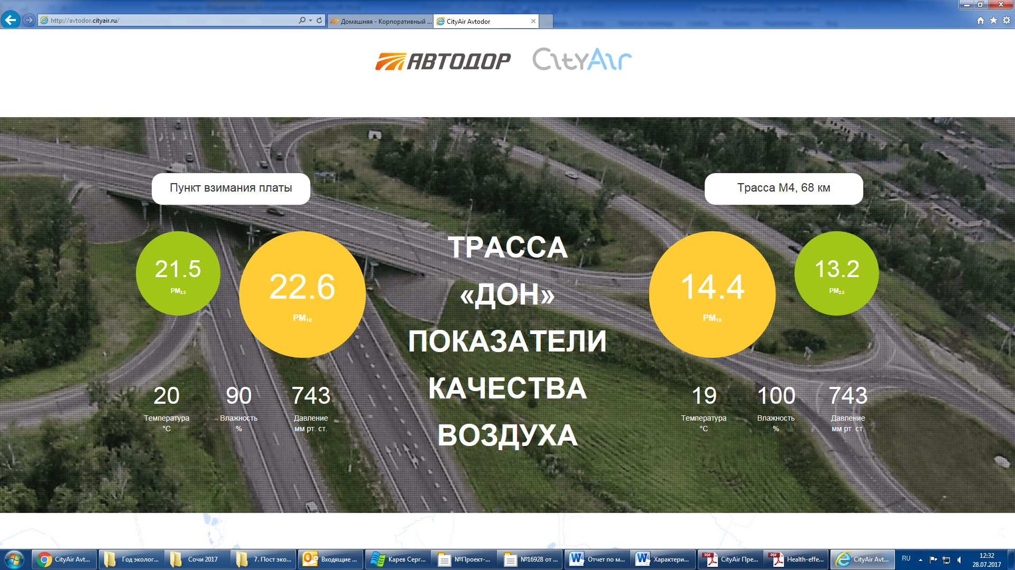
Мониторинг содержания загрязняющих веществ в атмосферном воздухе (М-4 «Дон» км 68, км 71 ПВП)
Выполняется мониторинг:
метеопараметров (температура, относительная влажность, атмосферное давление);
концентраций мелкодисперсных частиц РМ2,5 и РМ10.
Кратковременные превышения ПДКмр связаны с проездом АТС низкого экологического класса
График концентрации РМ2,5 за март 2018 года, мг/м.куб.
Контроль в режиме реального времени
Данные мониторинга взвешенных частиц РМ2,5 и РМ10 (7 – 21 мая 2018 г.)
Мониторинг
Оценка негативного воздействия сети автомобильных дорог
Мероприятия по снижению выбросов
Доля измерений превышающих ПДК, % от общего количества измерений
 | Вещество | Доля измерений превышающих ПДК, %
 |  | Км 68+280 | ПВП на км 71
ПДКс.с. | РМ_{2,5} | 0 | 4,76*
 | РМ₁₀ | 0 | 0
ПДКм.р. | РМ_{2,5} | 0 | 0,08
 | РМ₁₀ | 0,05 | 0,016
Интернет-портал: http://avtodor.cityair.ru

Slide 9
Зарядные станции для электромобилей
Поручение Заместителя Председателя Правительства России А.В. Дворковича от 19.06.2017 № АД-П9-3905 «По вопросам проектирования и строительства зарядной инфраструктуры для электромобилей»
Программа развития электротранспорта в России до 2020 года, утвержденная приказом Минпромторга России от 23.04.2010 г. № 319 (в ред. Приказа Минпромторга России от 27.12.2013 за № 2155)
Постановление правительства Российской Федерации от 27 августа 2015 г. № 890 «О предоставлении возможности воспользоваться на АЗС зарядными колонками (станциями) для т/с с электродвигателями»
Утвержден план мероприятий по развитию зарядной инфраструктуры для электротранспорта на объектах ГК «Автодор»
Разрабатывается ГОСТ Р «Дороги автомобильные общего пользования. Требования к размещению и обустройству многофункциональных зон дорожного сервиса» (включено требование по размещению на МФЗ зарядных станций для электромобилей)
Наименование объекта | Сроки и объем строительства зарядных станций (колонок) < 50 кВт
 | 2018 | 2019 | 2020
М-1 «Беларусь» | 5 | 5 | -
M-3 «Украина» | - | 5 | 5
M-4 «Дон» | 11 | 11 | 11
M-11 «Москва - Санкт-Петербург» | 6 | 6 | -
ЦКАД | - | 3 | 3
Опираясь на мировой опыт создания зарядной инфраструктуры, с учетом развития рынка электромобилей и их технико-эксплуатационных характеристик, зарядные колонки (станции) целесообразно размещать с интервалом 100 – 150 км.

Slide 10
Трансфер технологий и основные направления инноваций в области ООС
Обеспечение доступности автомобильных дорог для МГН
Анализ существующей нормативной технической базы
Проведение экспертного обследования
ГОСТ Р «Дороги автомобильные общего пользования. Требования к обеспечению безбарьерной среды для маломобильных групп населения»
Повышение экологической безопасности объектов дорожного сервиса
Мониторинг экодука,
СТО АВТОДОР 7.4-2016 «Требования к экодукам на автомобильных дорогах
СТО АВТОДОР 7.6-2017 Требования к мониторингу эффективности экодуков
Разработка ГОСТ Р «Дороги автомобильные общего пользования. Требования к размещению и обустройству экодуков»
Повышение энергоэффективности автомобильных дорог
Полигон для испытаний электрооборудования на а/д М-4 «Дон»,
км 464+500 – км 492+700
СТО АВТОДОР 2.34-2017 «Технические требования к светодиодным светильникам»
СТО АВТОДОР 2.22-2016 «Требования к многофункциональным зонам дорожного сервиса вдоль автомобильных дорог Государственной компании «Автодор»
ГОСТ Р «Дороги автомобильные общего пользования. Требования к размещению и обустройству многофункциональных зон дорожного сервиса»
Предотвращение ДТП с участием диких животных
Ресурсосбережение, сокращение объёма образования отходов при строительстве и эксплуатации автомобильных дорог
Внедрение цифровых технологий сбора и анализа информации о загрязнении окружающей среды
Энергосбережение при строительстве и эксплуатации автомобильных дорог
Снижение выбросов загрязняющих веществ в атмосферный воздух, очистка сточных вод
Применение конструкций с повышенными сроками службы и экологическими характеристиками, в т.ч. композитных материалов

Slide 11
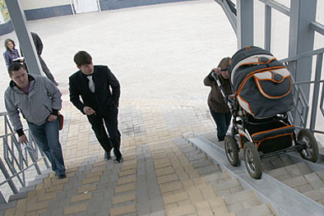
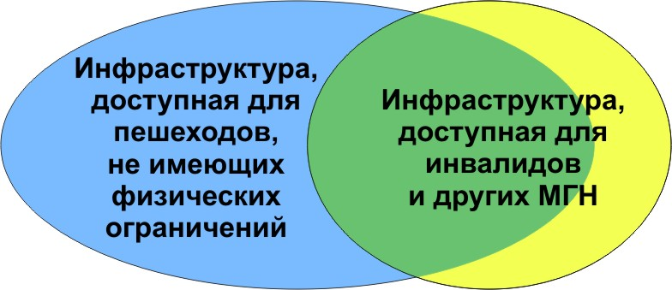
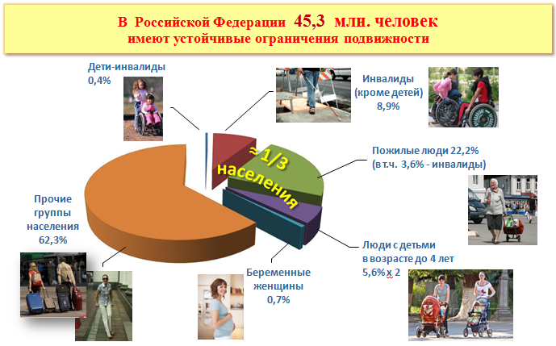
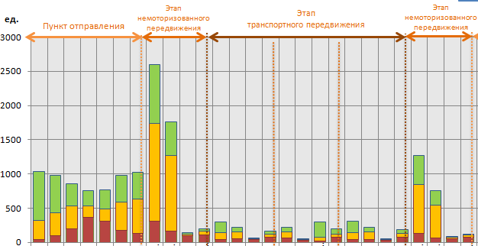
Оценка доступности дорог для маломобильных групп населения
80%
20%
Доступность транспортной
инфраструктуры для МГН
Доступно -
около 29%
Недоступно -
20-34%
Транспортные
передвижения
Разработка ГОСТ Р «Дороги автомобильные общего пользования. Требования к обеспечению безбарьерной среды для маломобильных групп населения»

Slide 12
Экологические проблемы при проектировании и строительстве автомобильных дорог
Отсутствие экономических стимулов
Применение более экологичных технологий, материалов при строительстве автомобильных дорог зачастую не выгодно строительным организациям;
Высокая стоимость электроэнергии при применении возобновляемых источников энергии;
Завышение стоимости отходов (вторресурсов) применяемых в строительстве.
Законодательная и нормативно-техническая база
Государственными экспертными органами не рассматривается эффективность от внедрения инновационных технологий в области охраны окружающей среды в течение жизненного цикла;
Отсутствуют единые механизмы компенсации экологического ущерба в субъектах Российской Федерации;
Нет требований по обязательному рециклингу отходов строительства;
Отсутствует риск ориентированный подход при оценке инновационных решений.
Мотивация проектных и строительных организаций
Отсутствие опыта при внедрении новых более экологичных материалов и технологий
Отсутствие экономического стимулирования разработки и внедрения материалов и технологий с высокой экологической эффективностью (НДТ)

Slide 13
Перспективные задачи
Переход на риск-ориентированные подходы
ГОСТ Р 58137-2018 «Дороги автомобильные общего пользования. Руководство по оценке риска в течение жизненного цикла»
Комплексная оценка негативного воздействия автомобильных дорог на окружающую среду
Оценка эффективности акустических экранов на протяжении жизненного цикла
Оценка объемов образования отходов при строительстве
Обеспечение доступности автомобильных дорог
Проведение обследования автомобильных дорог на предмет доступности для маломобильных групп населения
Разработка ГОСТ Р «Дороги автомобильные общего пользования. Требования к обеспечению безбарьерной среды для маломобильных групп населения»

Slide 14
Спасибо за внимание!

